Slide 1
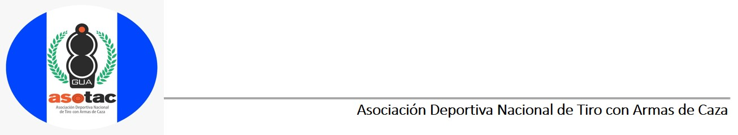
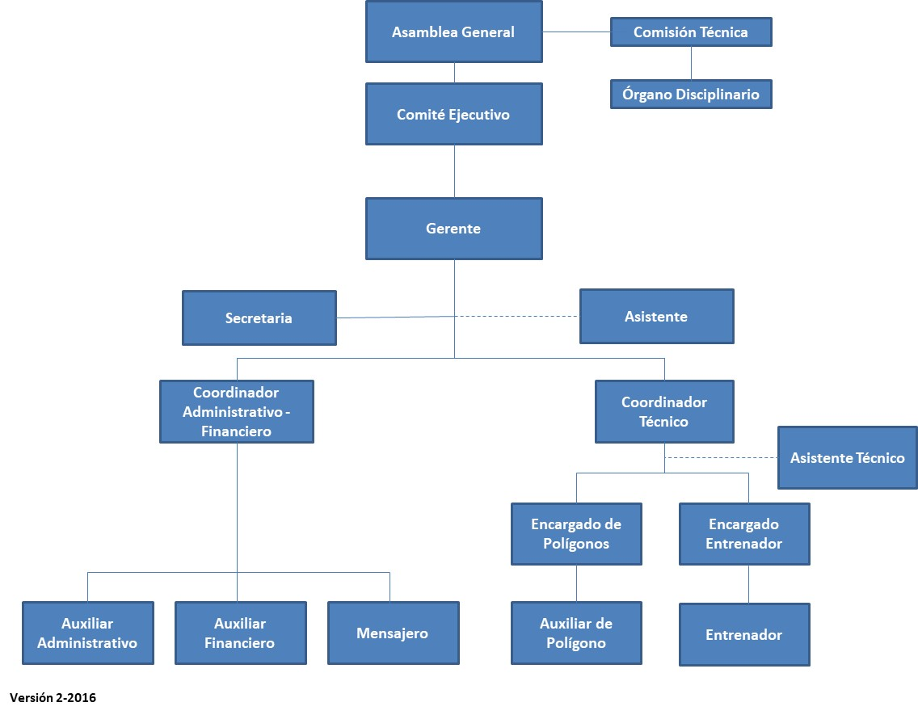
ESTRUCTURA ORGÁNICA
(Artículo 10, numeral 1 Ley de Acceso a la Información Pública)
ESTRUCTURA ORGANICA DE LA ASOCIACIÓN
Vigente período 2022

